Slide 1
微信小程序登录体系
杜俊成

Slide 2
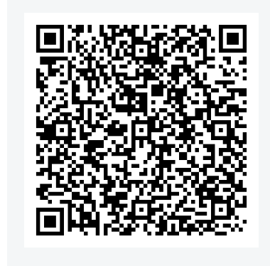

Slide 3
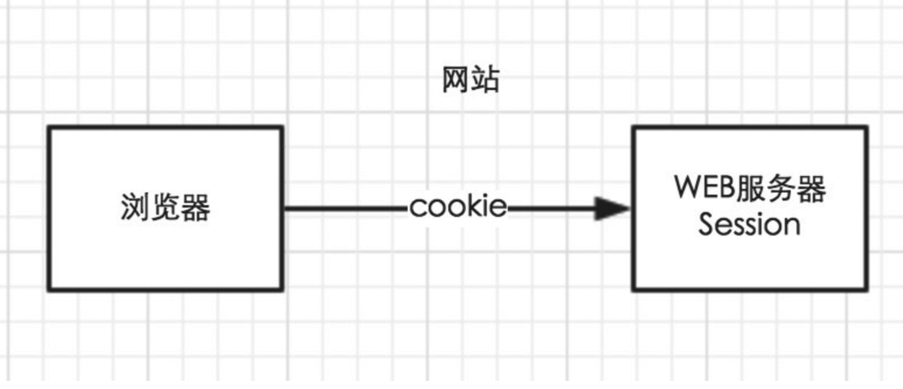
普通h5网页的登录
Notes:
我们知道，WEB服务器通过浏览器携带的cookie获取session来判断是否是同一用户（或浏览器）。

Slide 4
cookie 和 session
cookie
客户端
session_id: 用户信息
session_id: 用户信息
session_id: 用户信息
SESSION_ID=XXXX
SESSION_ID=XXXX
cookie
cookie
SESSION_ID=XXXX
这种保持会话的方式——session
Notes:
`cookie` 和 `session` 并不是同一个层面的东西。
`cookie` 是实际真实存在的一个东西，是http协议规定的，如同一种载体，我们可以在响应头里面设置 cookie，只要你愿意，你可以在cookie里面设置任何东西，不管是用户信息用户昵称, 但是这样有安全性风险，cookie里面不适合有敏感性的信息，比如说，只放`session_id`
`session` 是一个抽象概念，是客户端和服务端保持会话的一种方法，一种通用的机制。`session` 的意思是`会话`，实现是：服务端把一个**唯一标识**和用户身份的对应的关系存储下来，存在`redis`, `文件`， `数据库`中都可以。客户端出的请求带上**唯一标识**，服务端从`redis` 或者 `文件`或者 `数据库`中找出这个**唯一标识** 对应的身份，这种机制就被称为`session`
`session` 机制大部分使用`cookie` 作为载体运送这个**唯一标识**，也可以采用url 连接、 自定义请求头来实现。

Slide 5
openid 和 code
openid
code
Notes:
日常开发中，我们也经常听到`openid`和`code`的概念。
`openid` 用来标识这个唯一的微信用户，也就是说，一个微信用户相对于一个公众号（主体）的`openid` 是唯一的，是不会变的。
那么我们如何才能知道 某一个用户的 `openid` 呢？
就是通过`code`, 对于同一个用户，每次获取到的 `code` 都会改变，有有效期。我们把`code` 作为参数，调用指定的微信服务器的接口，就可以拿到用户的`openid`。
那么我们如何才能拿到 `code` 呢？
微信内h5页面的方法是：跳到指定的微信的承接页面，再跳回到本页面，url链接上就会被拼上`code`。

Slide 6
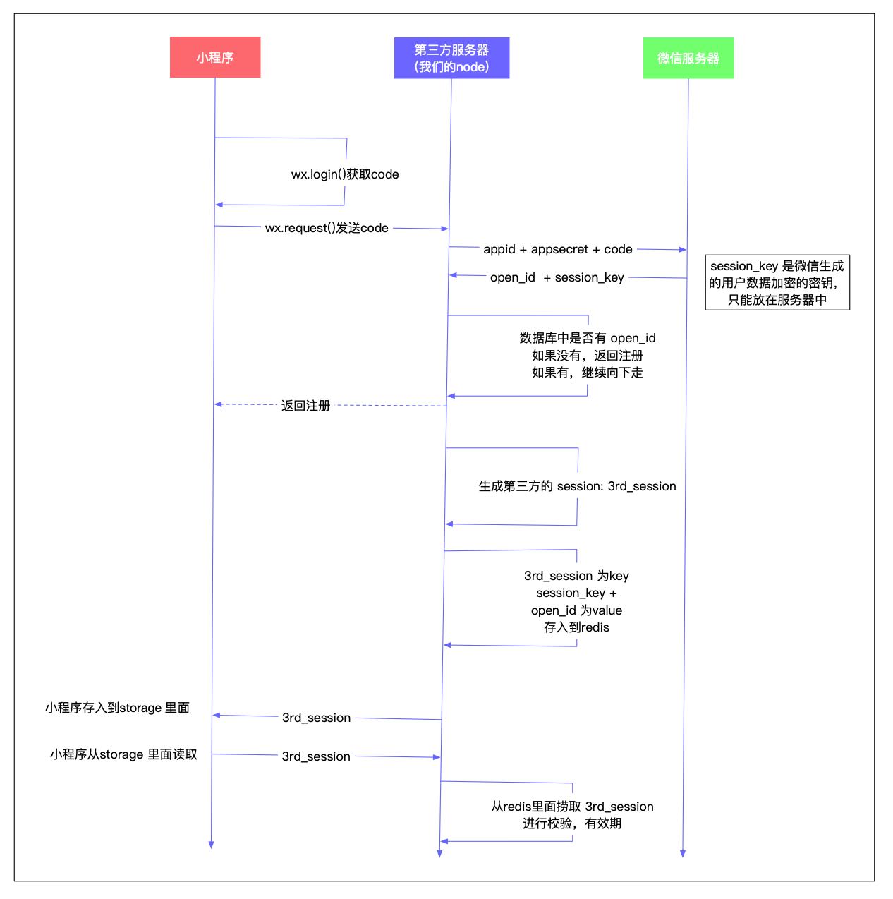
登录体系

Slide 7
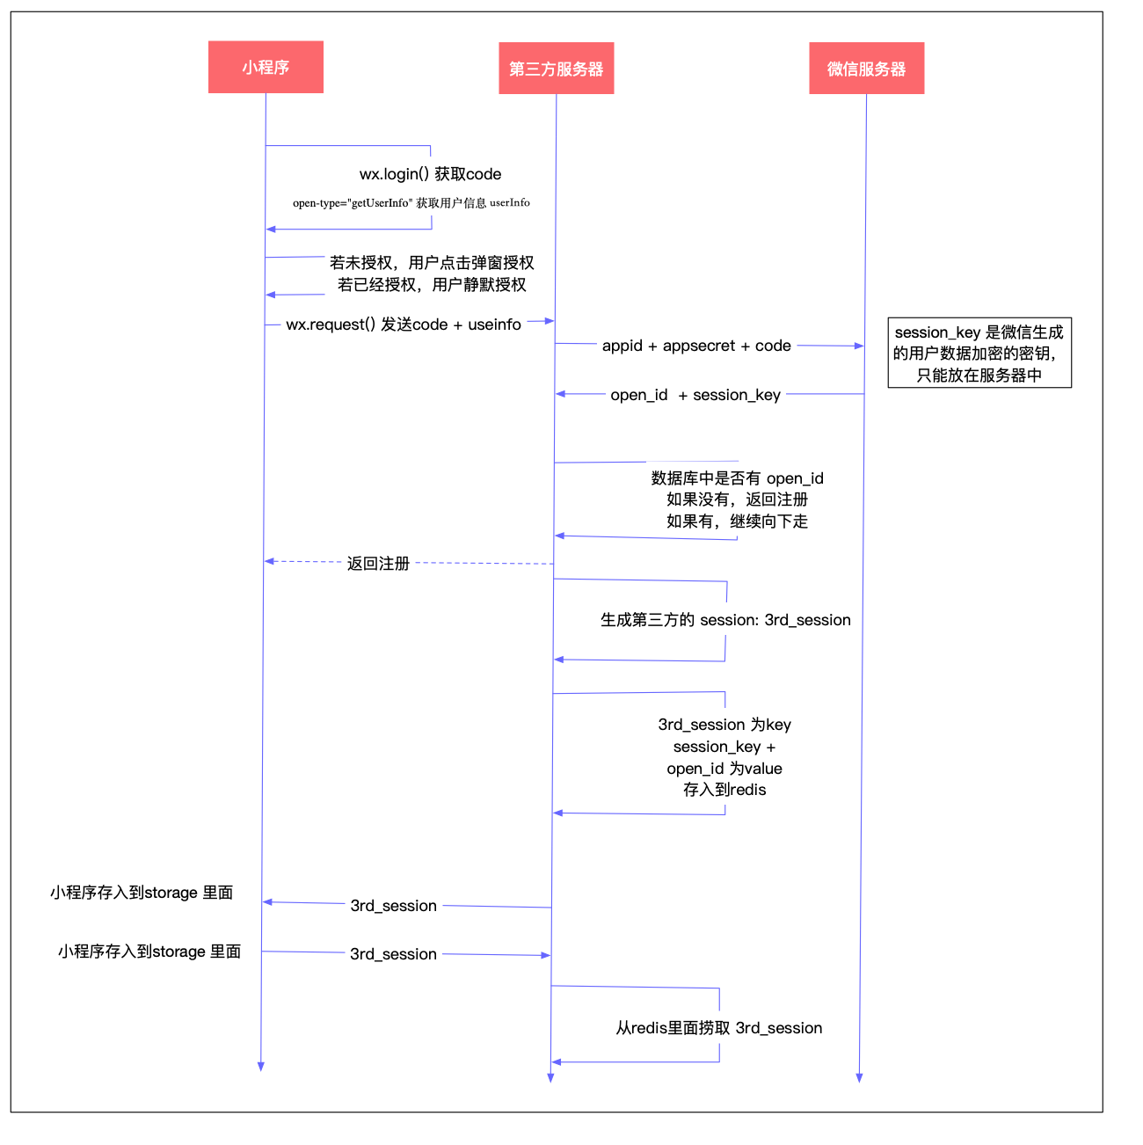
主动授权
登录体系

Slide 8
1. 为什么我们要自己实现一个用户体系？用微信的不好吗？
2. 为什么仍需设置前端的登录态，而不是每次用小程序的code换open_id？
Notes:
问题一：
为什么我们要自己维护一个用户数据库，实现一个注册体系？用微信的不好吗？
因为我们业务不光是在微信里面玩，比如说，在app的场景下，我们肯定没有办法通过微信这一套来登录。我们肯定要有自己的一个用户表
问题二：
为什么仍需设置前端的登录态，而不是每次用小程序的code换open_id？
因为用code换open_id的方式，需要等待wx.login() 获取code, 需要等待node端请求微信服务器用code换取open_id。 相比于直接直接带上登录态，用户等待时间更长。

Slide 9
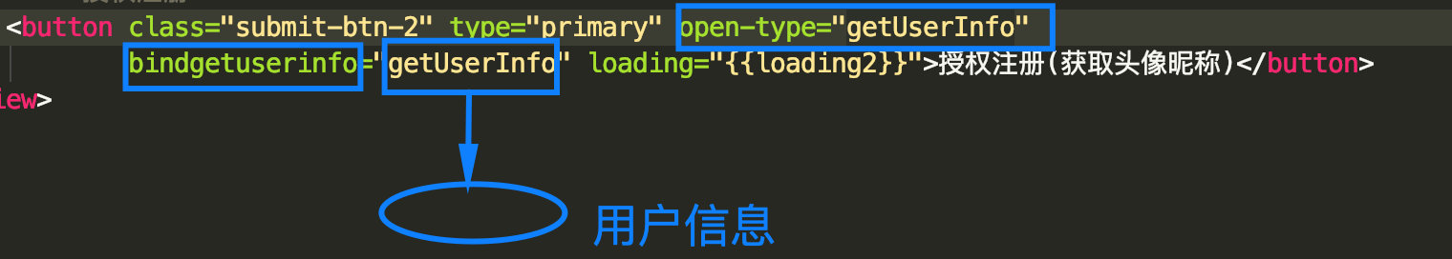
)
获取用户信息
Notes:
微信规定需要指定该btn的`open-type` 为 `getUserInfo`, 用户信息会放在`getUserInfo`的回调函数里面。
如果用户之前没有授权过，则会弹出弹窗授权。
如果用户已经授权过，则不需要弹出弹窗授权。
通过 `wx.getSetting` 方法可以获取到用户的授权信息

Slide 10
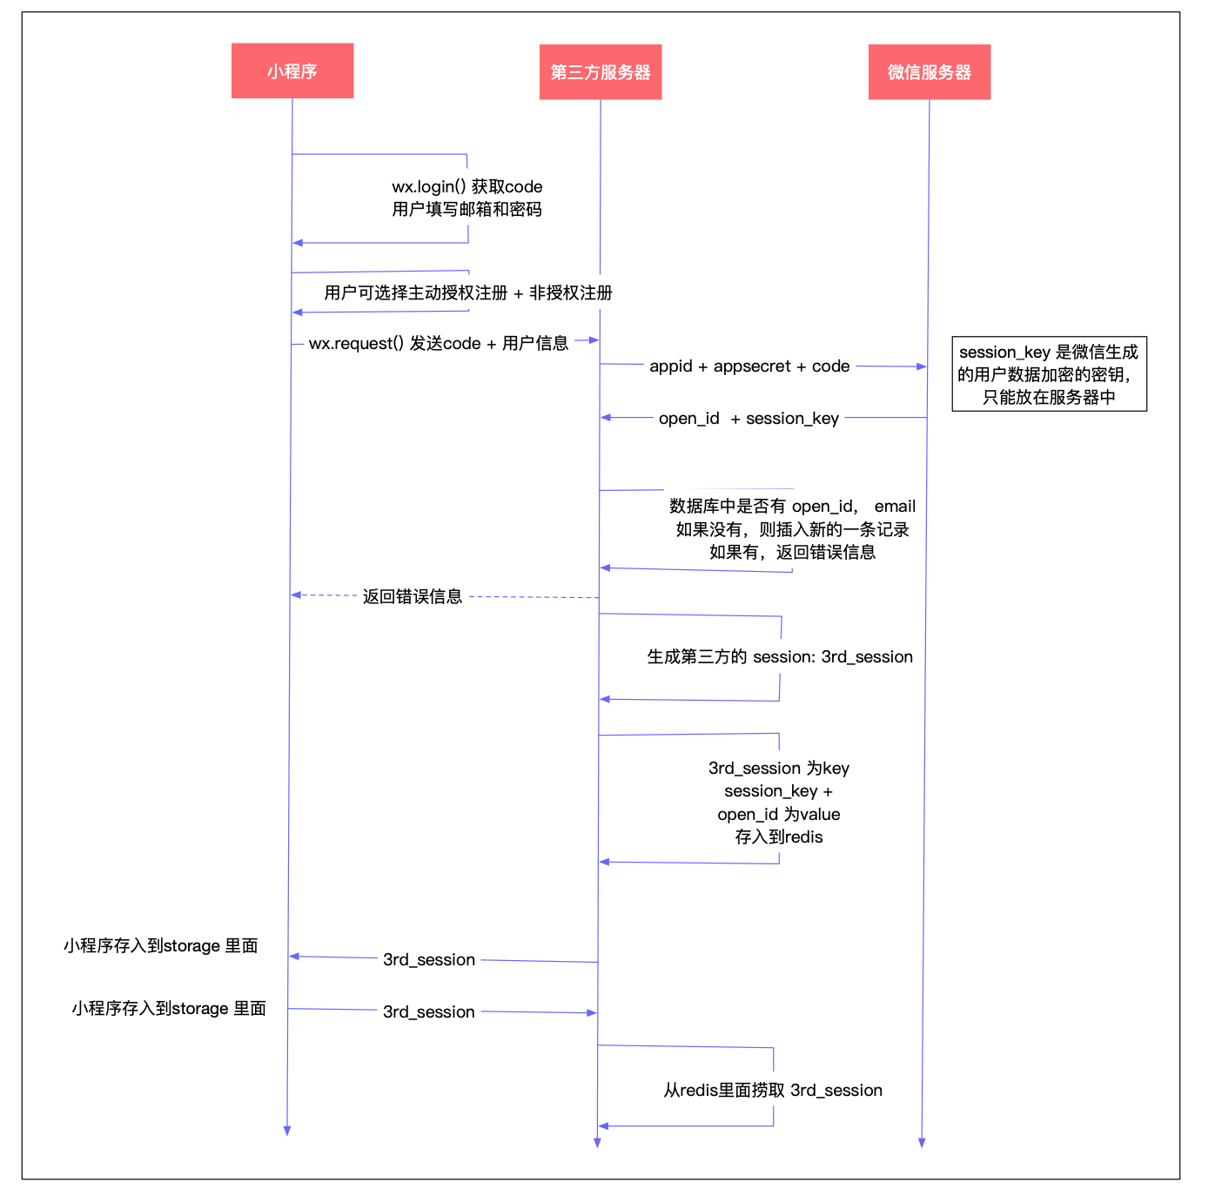
注册体系

Slide 11
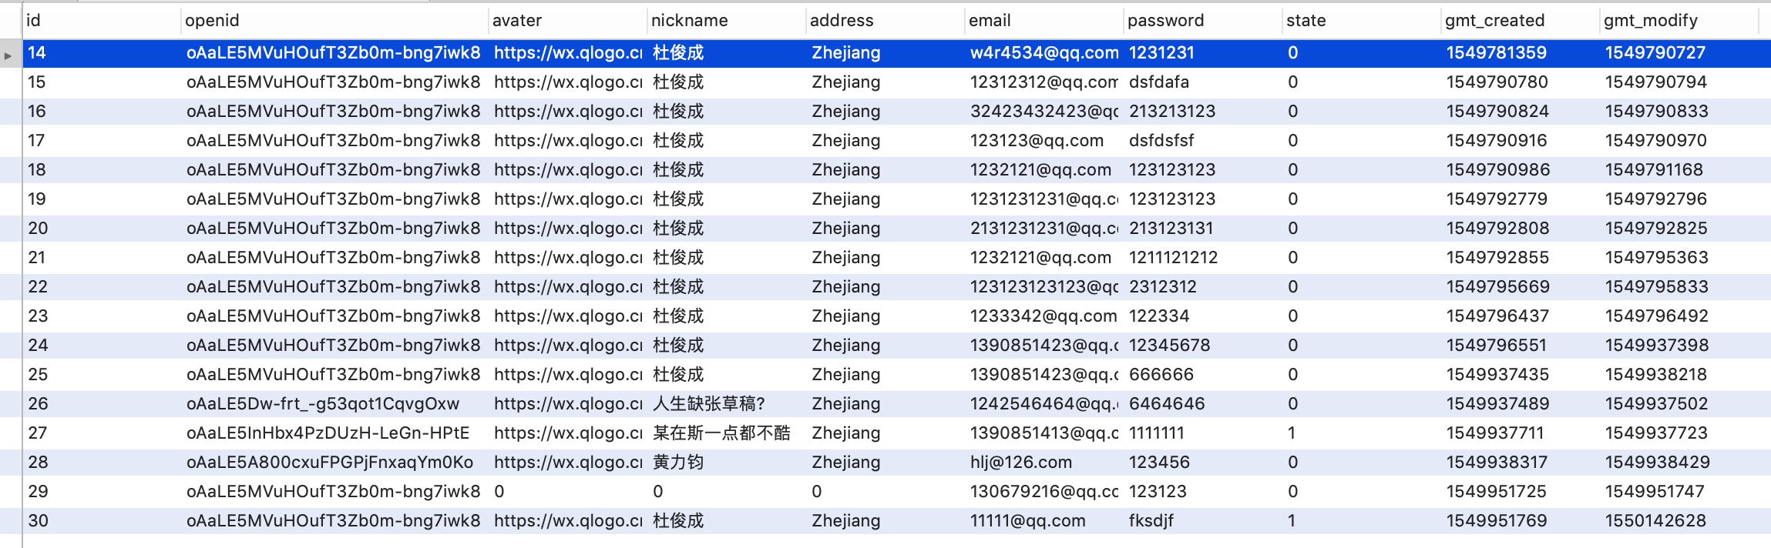
数据库设计

